Slide 1
시간의 마녀 <Witch of Time>
<몬스터 기획서>
어떤 몬스터가 있고 그 몬스터들이
어떠한 상호작용을 할 지 기획한다.

Slide 2
몬스터 기본
몬스터의 크기는 1블록 사이즈이다.
모든 몬스터는 배회를 베이스로 한다.
랜덤으로 앞,뒤,좌,우 중 이동 가능할 경우 그 방향으로 이동한다.
이동이 불가능하거나 5블록을 이동했다면 다시 랜덤 방향으로 이동한다.
몬스터는 1초에 1블록 이동한다.
5칸 탐지 범위 내에 캐릭터가 있으면 캐릭터를 추격한다.
캐릭터가 10칸 탐지 해제 범위 이상 벗어나면 추격을 취소한다.
캐릭터와 몬스터가 충돌하면 캐릭터는 0.2 데미지를 입는다.
데미지를 입히면 사라진다.
각 몬스터 마다 서로 다른 스킬을 가진다.

Slide 3
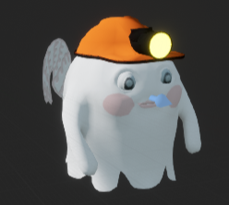
광부 몬스터
이 몬스터는 이동 후 땅 속에 2초 들어갔다 나온다.
땅 속에 들어가면 탐지 범위가 8칸이 된다.
캐릭터 탐지 시 다음 땅 속에서 나올 때는 캐릭터가 있는 위치에서 나온다.
해당 몬스터 처치 방법은 <충돌>이다.
부서지지 않는 강철 블록 위에 캐릭터가 위치한다.
이 몬스터가 강철 블록에서 나오게 한다.
광부 몬스터는 강철 블록에 헤딩하여 죽는다.

Slide 4
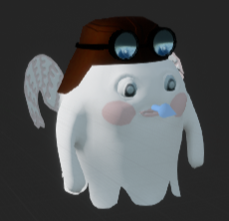
파일럿 몬스터
10초마다 5초간 2블록 만큼 공중으로 떠오른다.
공중에 떠오르면 탐지 범위가 8칸이 된다.
공중에서 캐릭터 탐지 시 1초에 5 블록 속도로 캐릭터를 향해 날아온다.
해당 몬스터의 처치 방법은 <충돌>이다.
공중에서 빠르게 날아오는 도중 방향 전환은 불가
날아오다가 블록과 충돌하면 죽는다.

Slide 5
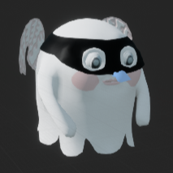
도둑 몬스터
이 몬스터는 1초에 3블록 이동한다.
이 몬스터는 5초마다 1초간 은신을 한다.
은신 상태에서 캐릭터와 충돌 시 0.4데미지를 준다.
해당 몬스터의 처치 방법은 <체포>이다.
이 몬스터를 끌고 경찰 몬스터 근처로 간다.
경찰 몬스터는 이 몬스터를 우선적으로 추격한다.
추격을 당하면 도둑 몬스터는 정지한다.
두 몬스터가 접촉 시 도둑 몬스터는 죽는다.

Slide 6
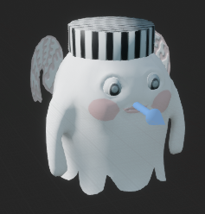
죄수 몬스터
이 몬스터는 캐릭터와 충돌 시 죄수 낙인을 준다.
죄수 낙인을 받으면 경찰의 추격을 받는다.
이 때, 경찰과 충돌 시 0.5데미지를 받는다.
죄수 낙인은 1분간 유지된다.
해당 몬스터의 처치 방법은 <체포>이다.
이 몬스터를 끌고 경찰 몬스터 근처로 간다.
경찰 몬스터는 이 몬스터를 우선적으로 추격한다.
추격을 당하면 죄수 몬스터는 정지한다.
두 몬스터가 접촉 시 죄수 몬스터는 죽는다.

Slide 7
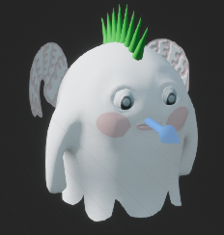
날라리 몬스터
이 몬스터는 캐릭터를 탐지하지 않는다.
이 몬스터는 1초에 2블록 이동한다.
이 몬스터는 0.3데미지를 준다.
해당 몬스터의 처치 방법은 <체포>이다.
이 몬스터를 끌고 경찰 몬스터 근처로 간다.
경찰 몬스터는 이 몬스터를 우선적으로 추격한다.
추격을 당하면 날라리 몬스터는 정지한다.
두 몬스터가 접촉 시 날라리 몬스터는 죽는다.

Slide 8
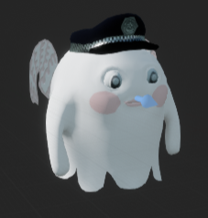
경찰 몬스터
이 몬스터는 캐릭터를 탐지 시 10초마다 1초간 정지시킨다.
해당 몬스터의 처치 방법은 <체포>이다.
이 몬스터를 끌고 도둑, 죄수 근처로 간다.
경찰은 도둑, 죄수를 우선적으로 추격한다.
추격을 당하면 도둑, 죄수는 정지한다.
두 몬스터가 접촉 시 경찰 몬스터는 죽는다.

Slide 9
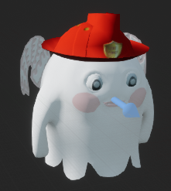
소방관 몬스터
탐지 범위 내에 불 블록이 있을 경우, 해당 블록을 물 블록으로 바꾼다.
해당 몬스터의 처치 방법은 <유인>이다.
불 블록을 물 블록으로 바꾸면 죽는다.
소방관을 불 블록 근처로 유인한다.

Slide 10
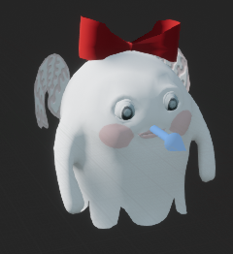
소녀 몬스터
이 몬스터는 캐릭터가 탐지 범위 내에 있을 경우 제자리에 멈추고, 소리친다.
소리치기는 5칸 범위에 영향을 미친다.
소리치기 범위 내에 있으면 캐릭터 속도가 절반.
해당 몬스터의 처치 방법은 <터치>이다.
이 몬스터는 캐릭터와 충돌하면 죽는다.
이 몬스터와 충돌해도 데미지를 받지 않는다.

Slide 11
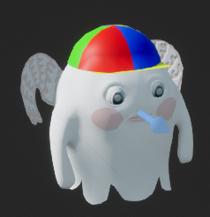
소년 몬스터
이 몬스터는 캐릭터가 탐지 범위 내에 있을 경우 제자리에 멈추고, 공을 던진다.
공에 맞으면 0.1 데미지를 입는다.
해당 몬스터의 처치 방법은 <터치>이다.
이 몬스터는 캐릭터와 충돌하면 죽는다.
이 몬스터와 충돌해도 데미지를 받지 않는다.

Slide 12
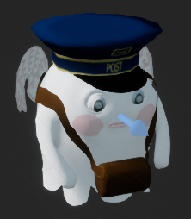
우체부 몬스터
이 몬스터는 특수 몬스터이다.
이 몬스터와 충돌하면 편지를 준다.
편지는 내용에 따라 퀘스트가 부여된다.
해당 몬스터의 처치 방법은 <터치>이다.
이 몬스터는 캐릭터와 충돌하면 죽는다.
이 몬스터와 충돌해도 데미지를 받지 않는다.

Slide 13
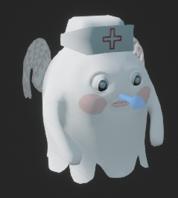
간호사 몬스터
이 몬스터는 특수 몬스터이다.
이 몬스터와 충돌하면 최대 체력으로 회복시킨다.
해당 몬스터의 처치 방법은 <터치>이다.
이 몬스터는 캐릭터와 충돌하면 죽는다.
이 몬스터와 충돌해도 데미지를 받지 않는다.

Slide 14
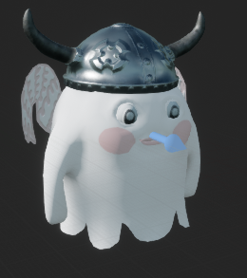
바이킹 몬스터
이 몬스터는 물 블록 위에서 움직인다.
같은 물 블록 내에 있을 경우 탐지 범위에 상관없이 캐릭터를 추격한다.
추격 시 1초에 3블록 이동한다.
해당 몬스터의 처치 방법은 <제거>이다.
이 몬스터는 물을 벗어나면 죽는다.
물의 근원을 증발시켜 물을 없앤다.
바이킹을 유인한 후 물의 흐름을 막아 물을 없앤다.

Slide 15
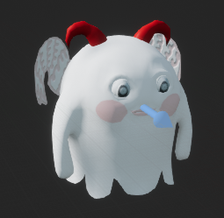
악마 몬스터

Slide 16
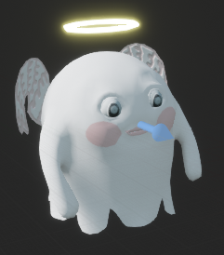
천사 몬스터

Slide 17
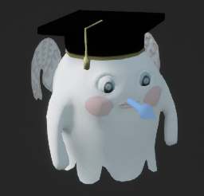
석사 몬스터

Slide 18
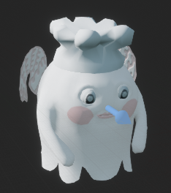
요리사 몬스터

